Slide 1

Ciclo: Desarrollo de Software
Semana 1 – Sesión 4:
Definición Proyecto
Misión TIC 2022

Slide 2
Apoyo Sprint 1 – Definición del Proyecto
Definición de Objetivos
Descripción del proyecto (Mundo del Proyecto)
Justificación del Proyecto

Slide 3
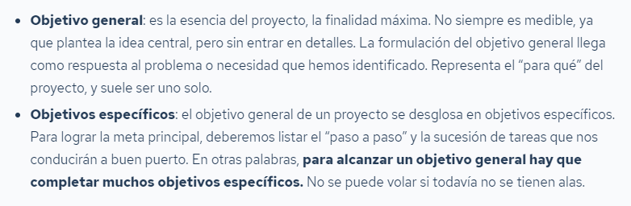
Objetivos

Slide 4
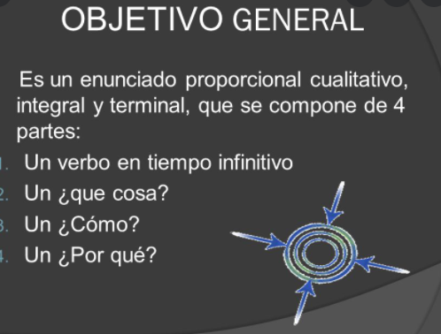
Objetivos

Slide 5
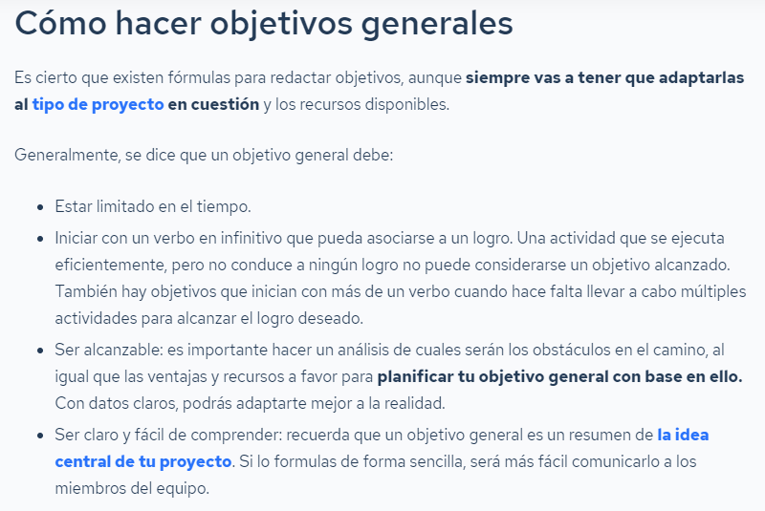
Objetivos

Slide 6
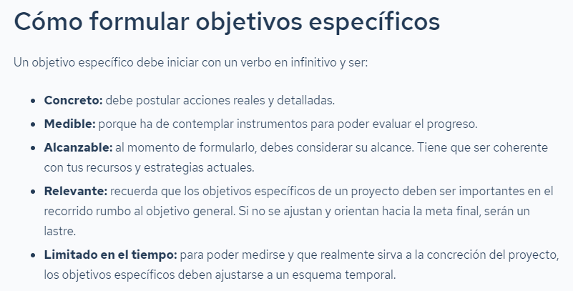
Objetivos

Slide 7
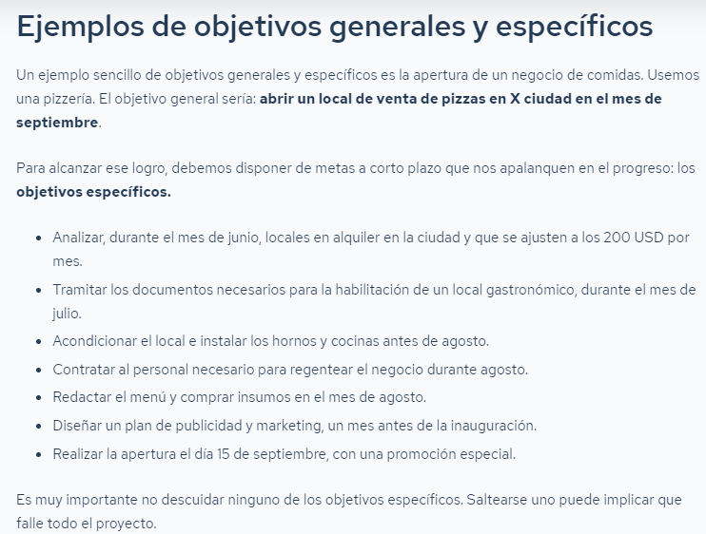
Objetivos

Slide 8
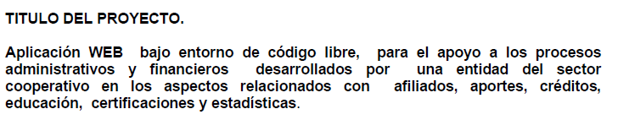
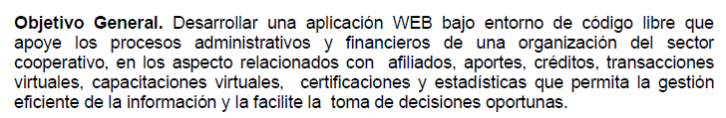
Objetivo General – Ejemplo 1 Proyecto de Software

Slide 9
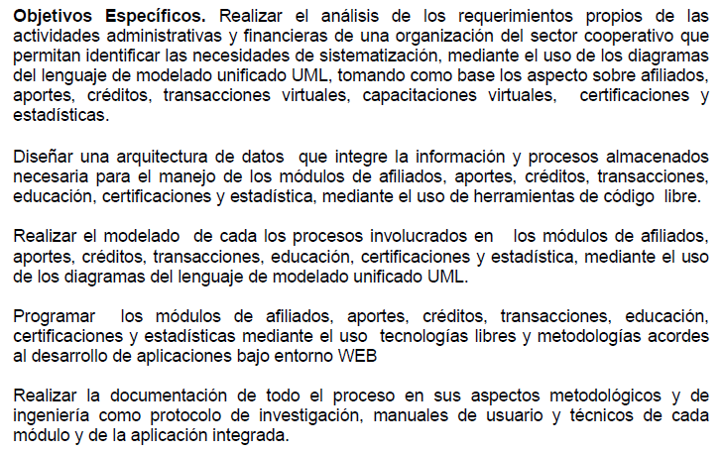
Objetivos Específicos – Ejemplo 1 Proyecto de Software

Slide 10
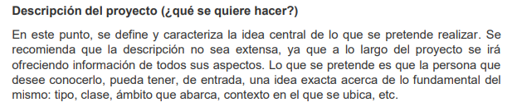
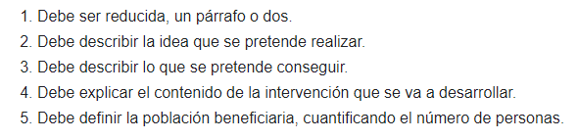
Descripción del Proyecto

Slide 11
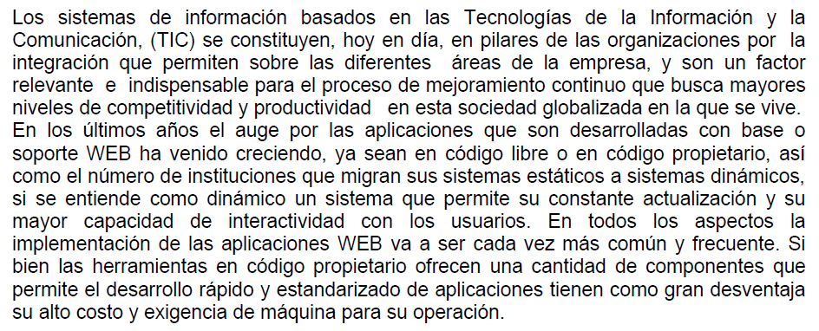
Descripción del Proyecto – Ejemplo

Slide 12
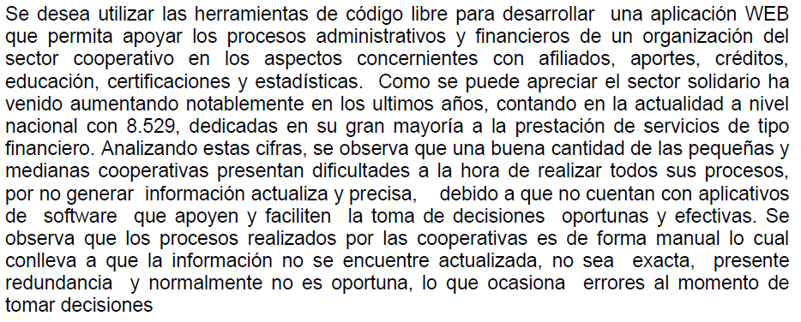
Descripción del Proyecto - Ejemplo

Slide 13
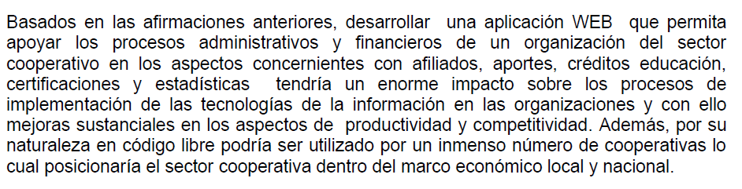
Descripción del Proyecto - Ejemplo

Slide 14
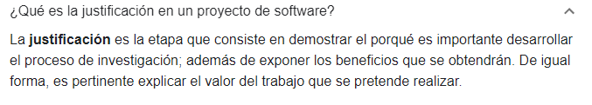
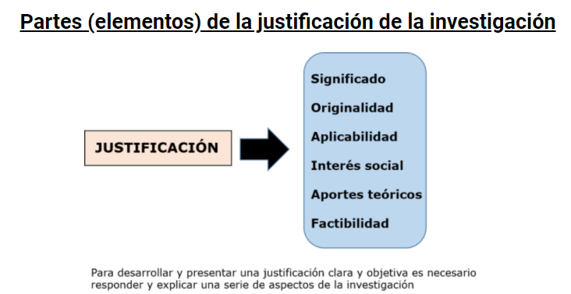
Justificación del Proyecto

Slide 15
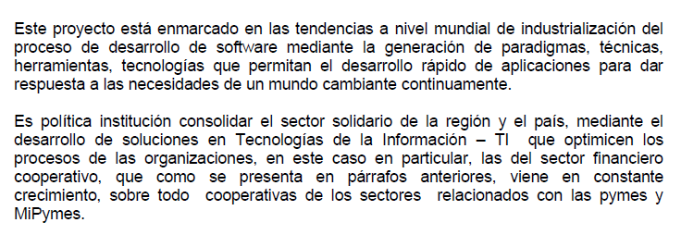
Justificación del Proyecto - Ejemplo

Slide 16
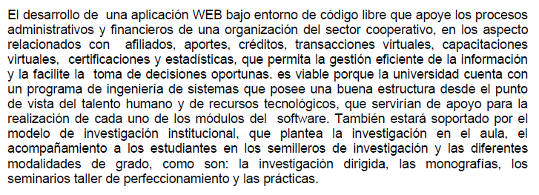
Justificación del Proyecto - Ejemplo

Slide 17
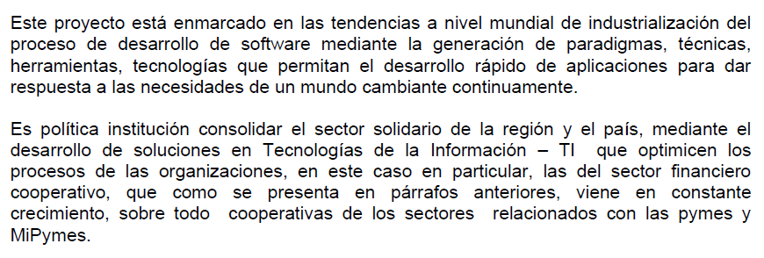
Justificación del Proyecto - Ejemplo

Slide 18
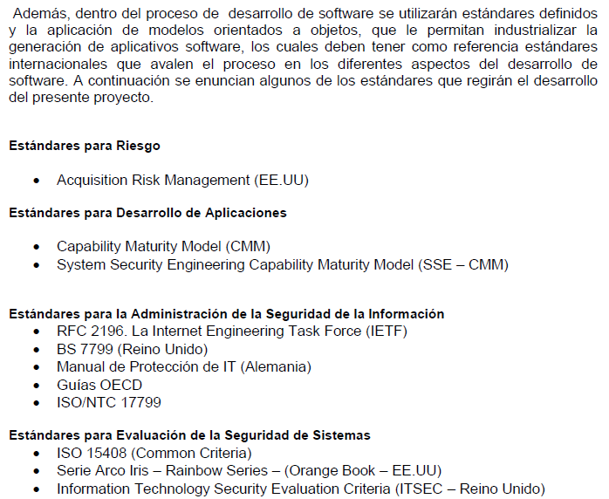
Justificación del Proyecto - Ejemplo

Slide 19
Ciclo: Desarrollo de Software
Semana 1 – Sesión 4:
Definición Proyecto
Misión TIC 2022

